Slide 1

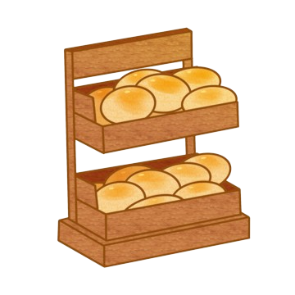
TOÁN
NHÂN VỚI SỐ
NHÂN VỚI SỐ
CÓ HAI CHỮ SỐ
CÓ HAI CHỮ SỐ
TIẾT 1

Slide 2


KHỞI
ĐỘNG

Slide 3


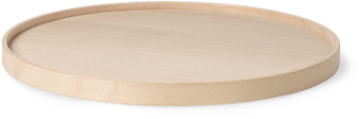
Lò nướng có 12 khay, mỗi khay để được 16 bánh mì
Nếu xếp đầy hết tất cả các khay thì một lần nướng được bao nhiêu cái bánh?

Slide 4



Số bánh một lần nướng là:
16 x 12 = ?
Nhân với số có 2 chữ số
Notes:
GV tự điền theo số lượng của lớp mình

Slide 5
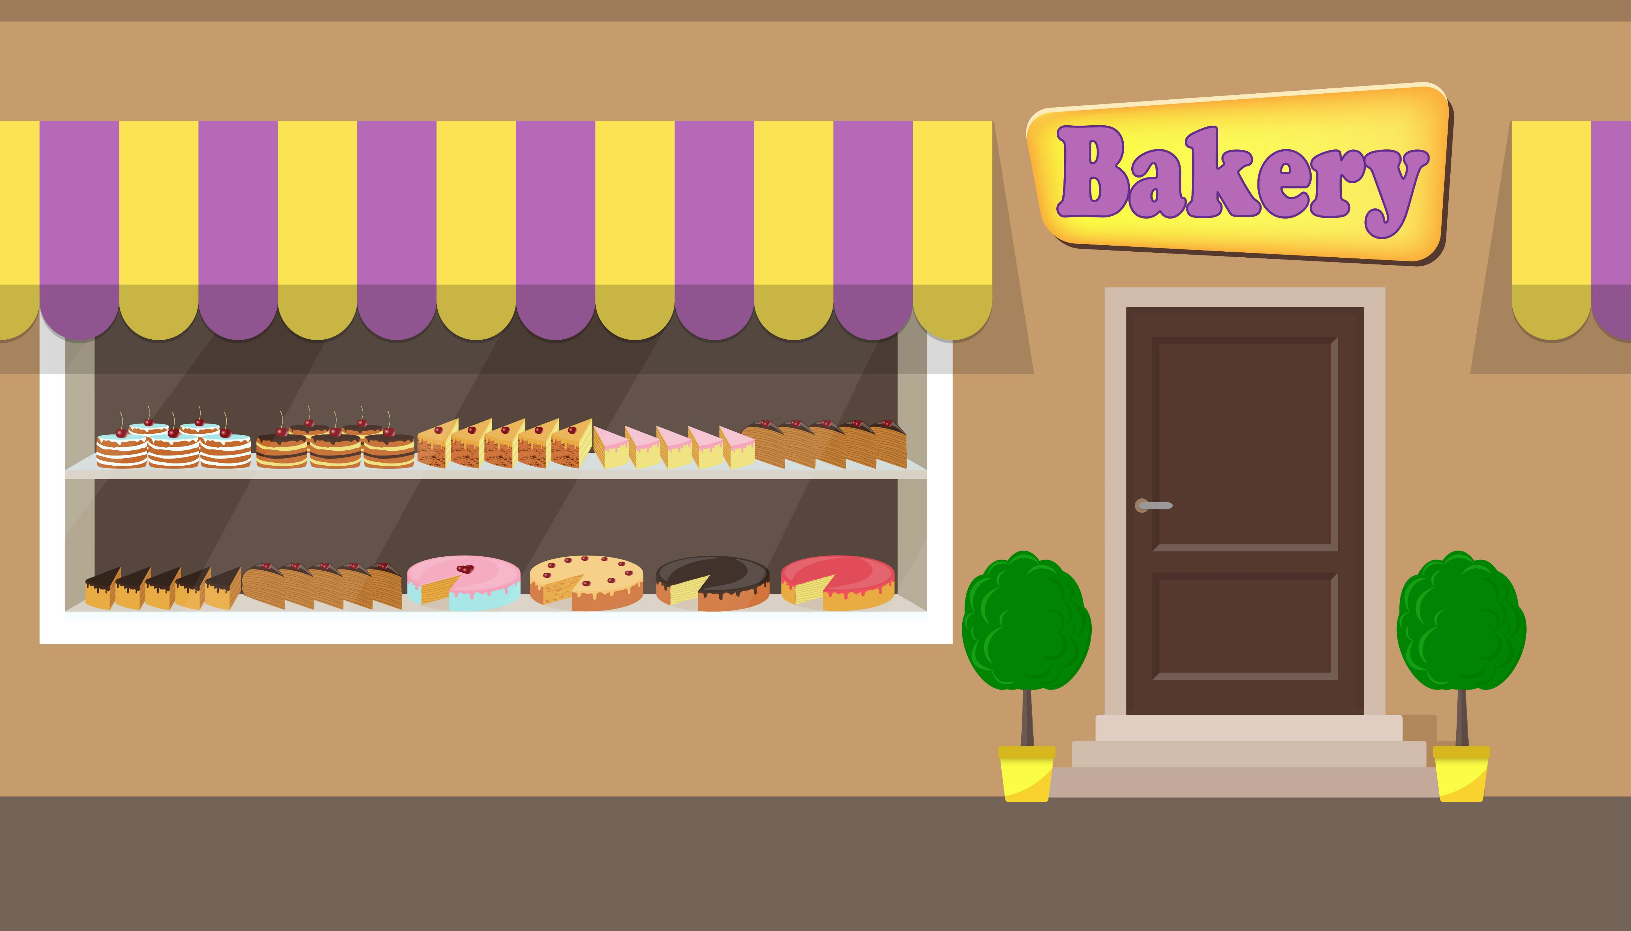

KHÁM PHÁ

Slide 6

16 x 12 = ?
16 × 12
= 16 × (10 + 2)
Ta thực hiện phép nhân như thế nào?
Viết 12 thành một tổng hai số
= 16 × 10
+
16 × 2
= 160 + 32
= 192
Ta đã áp dụng quy tắc nhân một số với một tổng

Slide 7
Đặt tính rồi tính
16 × 12 = ?
16
Đặt tính thẳng cột từ phải sang trái
×
Đặt tính nhân như thế nào?
12

Slide 8

Đặt tính rồi tính
16
12
16 × 12 = ?
×
Thực hiện phép tính theo thứ tự nào?
Thực hiện phép nhân theo thứ tự từ phải sang trái

Slide 9
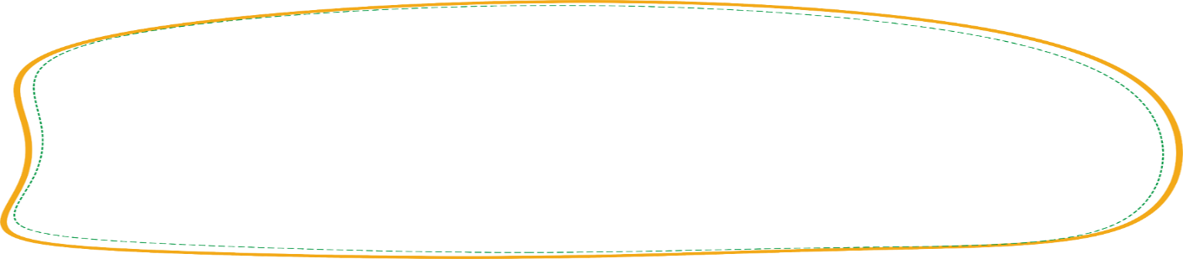
Đặt tính rồi tính
16
12
16 × 12 = ?
×
1
2
* 2 nhân 6 bằng 12, viết 2 nhớ 1
3
2
2 nhân 1 bằng 2, thêm 1 bằng 3, viết 3
* 1 nhân 6 bằng 6, viết 6 (dưới số 3)
6
1
1 nhân 1 bằng 1, viết 1
* Hạ 2
1
9
2
3 cộng 6 bằng 9, viết 9
Hạ 1
16 × 12 = 192

Slide 10


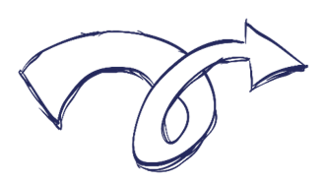
16 × 12 = ?
Đặt tính rồi tính
16
12
×
1
2
Tích riêng thứ 1
3
2
Tích riêng thứ 2
1
6
Tích
1
9
2

Slide 11
16 × 12 = ?
Đặt tính rồi tính
16
12
×
Ở tích riêng thứ hai, tại sao lại viết chữ số 6 ở hàng chục?
1
2
2
3
2
16 × 10 = 160
→ Thay vì viết đầy đủ là 160
→ Viết ngắn gọn: 6 ở hàng chục
→ 16 chục tức là 160
1
6
1
9
2

Slide 12
16
12
×
Khi nhân với số có hai chữ số ta lưu ý gì?
3
2
1
6
Khi thực hiện phép nhân với số có hai chữ số, cần lưu ý:
- Nhân lần lượt từ phải sang trái.
- Khi nhân để có tích riêng thứ hai: chữ số đầu tiên viết ở hàng chục.
- Thường xuyên lưu ý “có nhớ”.
1
9
2

Slide 13
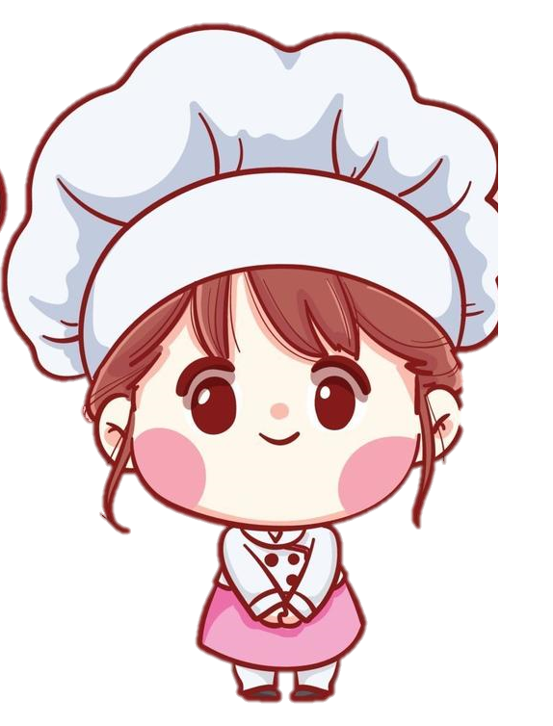
thực hành

Slide 14



CÙNG LÀM BÁNH NHA
CÙNG LÀM BÁNH NHA

Slide 15
1
Đặt tính rồi tính
a. 62 x 41
b. 176 x 32
54 x 23
1 042 x 57

Slide 16


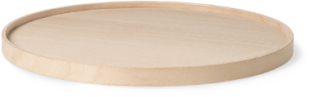
1
Đặt tính rồi tính
a. 62 x 41
54 x 23
62
41
54
23
×
×
62
162
108
248
2542
1242

Slide 17


1
Đặt tính rồi tính
b. 176 x 32
1 042 x 57
176
32
1042
57
×
×
352
7294
528
5210
5632
59394

Slide 18

CÁM ƠN CÁC BẠN
CÁM ƠN CÁC BẠN

